Slide 1
السلام عليكم ورحمة الله وبركاته ..
أهلاً وسهلاً بكم طالباتي العزيزات ..
الأستاذة : خلود العتيبي

Slide 2
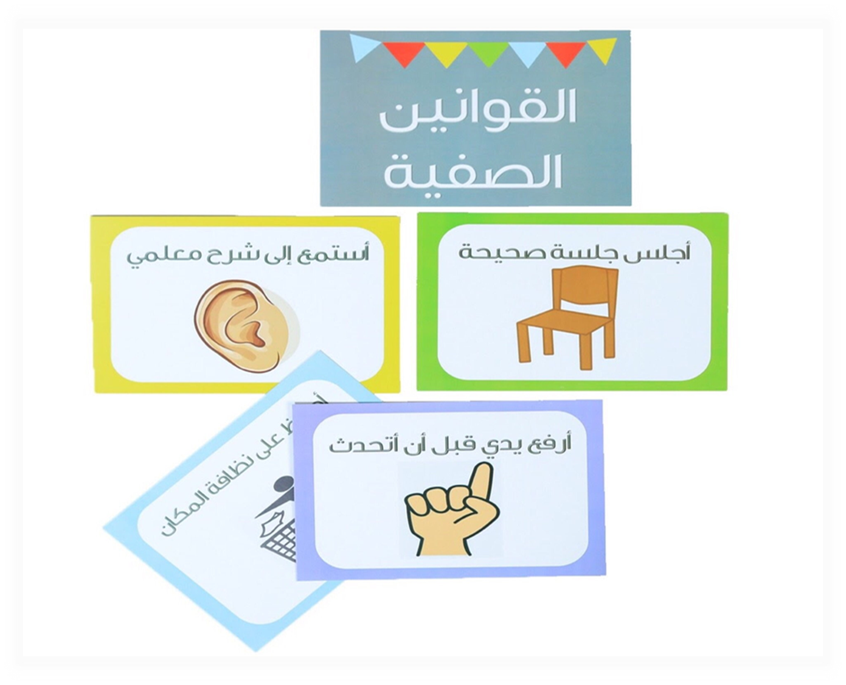
القوانيــــن الصفيــة

Slide 3

شريـــط الذكريات
طالبتي المجتهدة أسترجعي درســـنا السابق ..

Slide 4



موضوع الدرس
المادة: تفسيـــر
اليــوم: الأثنين
التاريخ: 2/15/ 1446 هـ
تفسيـر سورة الناس – الفلق

Slide 5
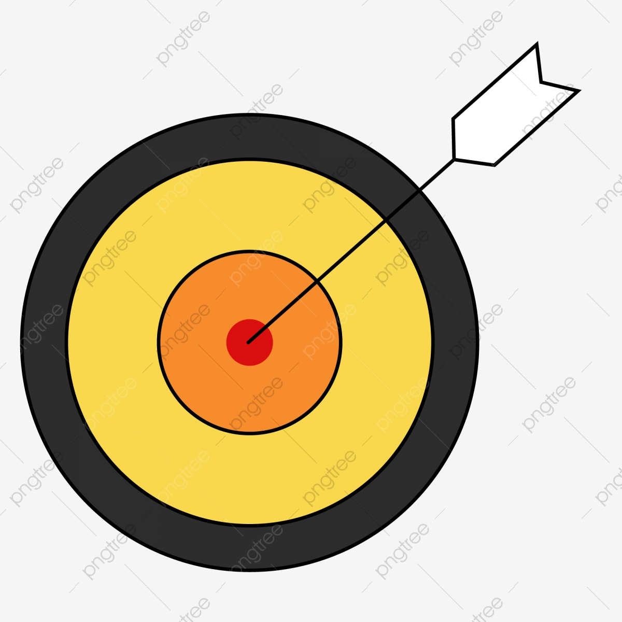
طالبتي المجتهدة تصفحي كتابك صفحة 44 – 45 لمعرفة أهداف درسنا لهذا اليوم .
أهداف الدرس

Slide 6

التمهــــيد
طالبتي المجتهدة ماهي السور التي حثنا ديننا على قراءتها في أذكار الصباح والمساء وعند أذكار النوم و بعد دبر كل صلاة , أذكري بعضاً منها .

Slide 7

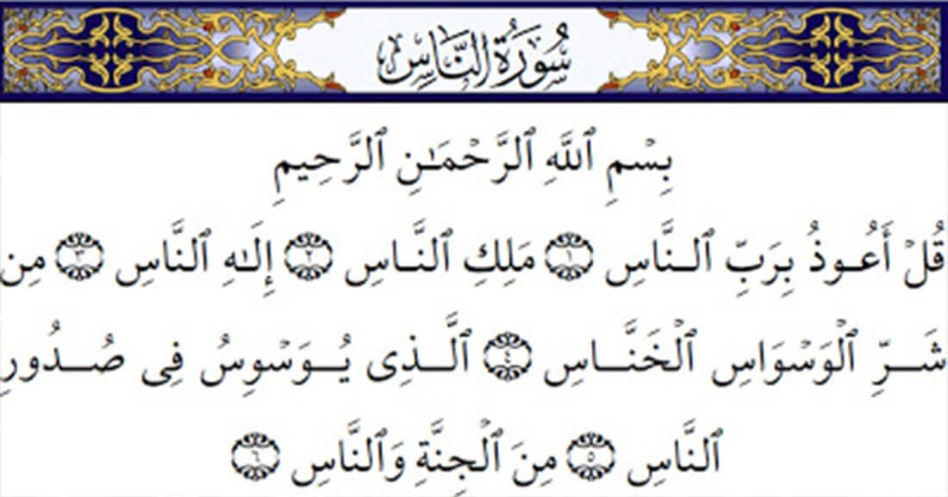

Slide 8
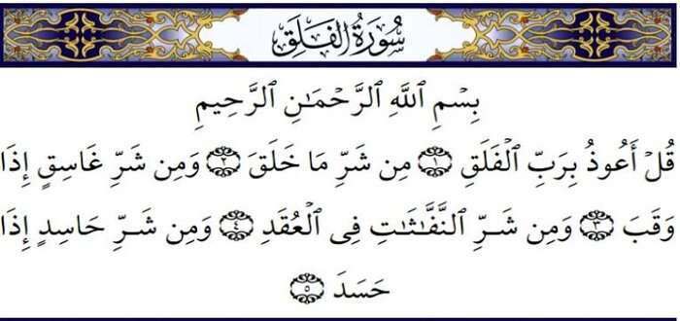

Slide 9

كلمة ومعنى
كثيرة الوسوسة, المراد بها: الخواطر التي يلقيها الشيطان في نفس الإنسان
الوسواس
الذي يتأخر أو يختفي بعد الوسوسة .
الخناس
الصبح
الفلق
النفث هو النفخ بدون ريق, والمراد بهن: الساحرات.
النفثت
الحاسد هو: الذي يتمنى زوال النعمة عن الآخرين
حاسد

Slide 10

طالبتي بعد مشاهدتك للمقطع متى تشرع قراءة المعوذتان ؟

Slide 11

ذكر في سورة الناس المُستعاذ به بـ ثلاث صفات ماهي ؟
( برب – ملك – إلــه )
والمستعاذ منه آفة واحدة وهي: الوسوسة .
وذكر في سورة الفلق المستعاذ به بصفــة واحدة , وهي أنة سبحانه برب الفلق
والمستعاذ منه ثلاث آفات وهي : الغاسق , والنفثات , والحاسد .
( لأن المطلوب في سورة الفلق سلامة النفس – والبدن , والمطلوب في سورة الناس سلامة الديـــــن )

Slide 12

( قُلْ ) , لـمن الخطاب ؟
لمحمد صلى الله عليه وسلم .
(أَعُوذُ بِرَبِّ النَّاسِ )
ألتجئ وأعتصم برب الناس
(مَلِكِ النَّاسِ )
أي : المتصرف في شوؤنهم .

Slide 13
(إِلَهِ النَّاسِ )
معبود الناس المستحق للعباده دون سواه.
(مِنْ شَرِّ الْوَسْوَاسِ الْخَنَّاسِ )
من شر الشيطان الذي يوسوس عند الغلفة , ويختفي عند ذكر الله .
(الَّذِي يُوَسْوِسُ فِي صُدُورِ النَّاسِ )
الذي يبث الشر والشكوك في صدور الناس.
( مِنَ الْجِنَّةِ وَالنَّاسِ )
من شيطان الجن والإنس .

Slide 14
( قُلْ )
يا محمـــد
(أَعُوذُ بِرَبِّ الْفَلَقِ )
ألتجئ وأعتصم برب الفلق, وهو الصبح.
(مِنْ شَرِّ مَا خَلَقَ )
من شر جميع مخلوقاته من جن و إنس وهوام وغيرها .
(وَمِنْ شَرِّ غَاسِقٍ )
وهو الليل .

Slide 15
( إِذَا وَقَبَ )
دخل بظلامــه
(وَمِنْ شَرِّ النَّفَّاثَاتِ فِي الْعُقَدِ )
أي : الساحرات اللاتي ينفثن, أي : ينفخن فيما يعقدن من خيط أو حبل أو غيره بقصد السحر .
( وَمِنْ شَرِّ حَاسِدٍ إِذَا حَسَدَ )
إذا هم بذلك وأراده

Slide 16
الفوائد والاستنباطات
1\ رحمة الله تعالى بعباده, حيث أرشدهم إلى ما يقيهم من الشرور , ويرفعها عنهم بعد نزولها , ومن ذلك التعوذ بهاتين السورتين العظيمتين.
2\ يشرع للمسلم أن يعود نفسـه بهاتين السورتين ليحصنها من السحر والعين والمرض.
3\ السحر كبيرة من كبائر الذنوب وداءٌ خطير على القلوب والأبدان لذلك حرمه الدين الإسلامي.

Slide 17

إستراتيجية أرسل سؤال

Slide 18

الواجب المنزلي

